Slide 1

ГЛАЗ-АЛМАЗ
Трекер проекта – Стулакова Елена

Slide 2

Актуальность
В России более 400 000 человек живут без глаза, ежегодно проводится около 18 000 операций по его удалению. Пациенты сталкиваются с психологическим дискомфортом, социальной изоляцией и неуверенностью. Существующие статичные протезы не повторяют движение здорового глаза, нарушая естественность мимики.
Если проблему не решать, люди продолжат испытывать трудности адаптации, снижая качество жизни и эмоциональное состояние.
Основные факторы
Социальный восстановление уверенности и внешнего облика.
Медицинский снижение осложнений и повышение комфорта.
Технологический переход к бионическим, подвижным протезам.
Экономический рост рынка (≈1,5 млрд ₽) и импортозамещение
Рост социального запроса увеличение числа пациентов с травмами лица и глаз в последние годы усиливает потребность в современных протезах

Slide 3
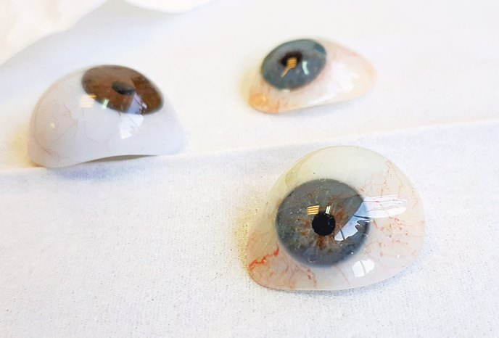
Проблема: недостатки существующих решений
Отсутствие подвижности — протезы статичны, не синхронизируются с движением здорового глаза.
Неестественный внешний вид — асимметрия взгляда и нарушение мимики лица.
Психологический дискомфорт — ощущение «неживого» глаза снижает уверенность и социальную активность.
Медицинские риски — западание протеза, раздражение тканей, повышенный риск инфекций.
Технологическое отставание — большинство моделей изготавливаются вручную из пластика или акрила, без сенсоров и автоматизации.
Отсутствие отечественных аналогов — на российском рынке нет подвижных бионических решений, а импортные протезы недоступны и дорогие.

Slide 4
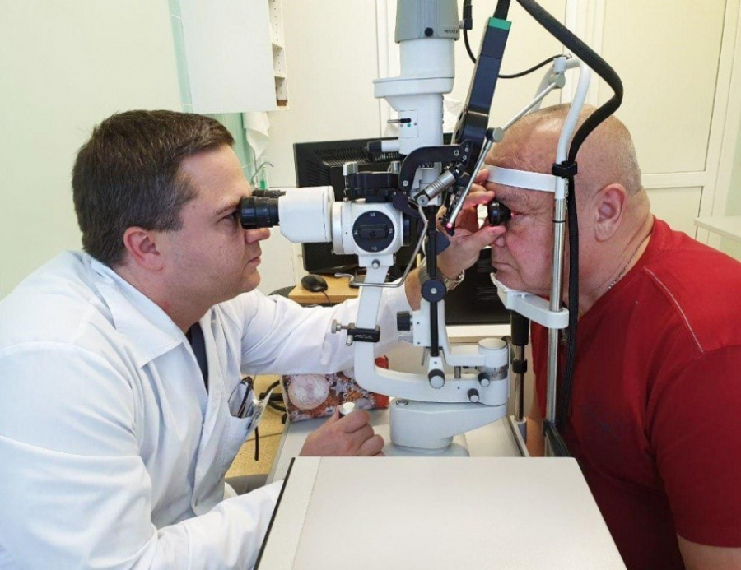
Целевая аудитория (B2C)
Кто
Пациенты 18–60 лет, потерявшие глаз после травм, операций или заболеваний.
Потребности
Естественный внешний вид и симметрия лица.
Психологический комфорт и уверенность.
Безопасный, подвижный и долговечный протез.
Каналы сбыта
Медицинские и офтальмологические клиники.
Реабилитационные центры.
Прямые продажи и онлайн-заказы.
Роль государства:
Субсидии и льготы по страховым случаям.
Поддержка отечественных биомедтехнологий (импортозамещение).

Slide 5
Целевая аудитория (B2B)
Сегмент:
Медицинские клиники, центры протезирования и реабилитации, лаборатории эстетической медицины.
Лица, принимающие решение:
Руководители и медицинские директора
Влияющие лица: офтальмологи, протезисты, специалисты по медтехнологиям
Ключевые интересы:
Увеличение дохода за счёт расширения перечня услуг
Рост количества пациентов благодаря уникальному предложению
Повышение репутации клиники как инновационного центра протезирования

Slide 6
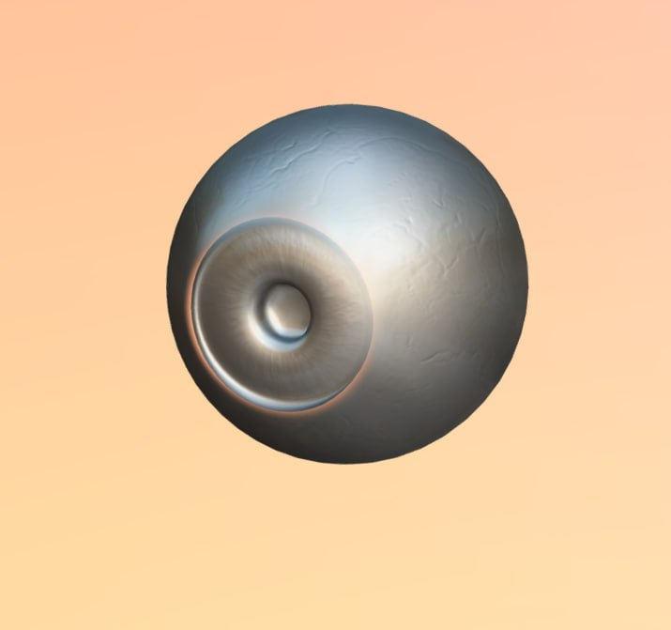
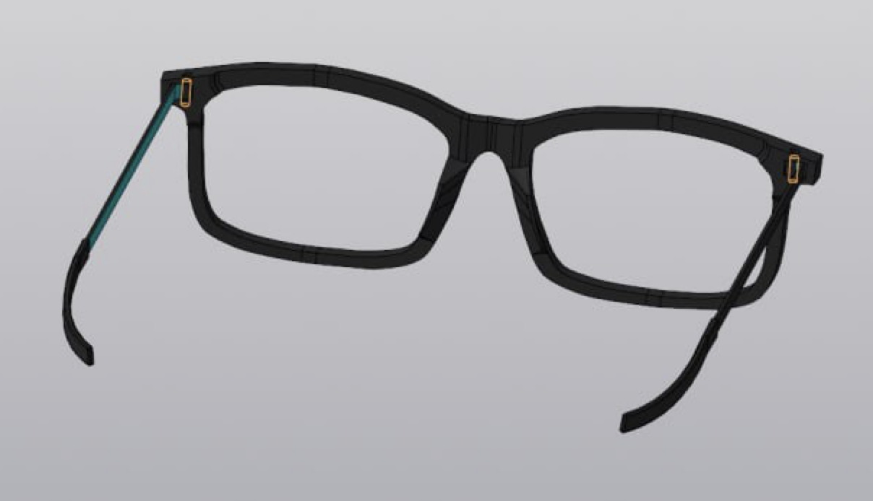
Ценностное предложение и продукт
«Глаз-Алмаз» — подвижный глазной протез, возвращающий пациенту естественность и уверенность благодаря синхронному движению зрачка со здоровым глазом.

Slide 7
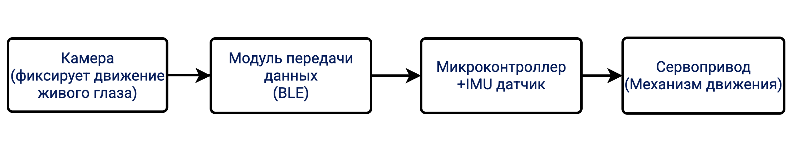
Решение, которое предлагает команда
«Глаз-Алмаз» — подвижный бионический глазной протез, который синхронно повторяет движения здорового глаза и создаёт естественный взгляд благодаря комбинации технологий:

Slide 8
Анализ рынка
В России в год производится около 20000 операций
Средняя цена протеза – 30000 р
Каждый год 30000 лиц меняет текущий протез
Государство покрывает стоимость примерно 20% операций
ВЕСЬ ОБЪЕМ РЫНКА:
Объем рынка косметических протезов
ДОСТУПНЫЙ ОБЪЕМ РЫНКА:
Объем рынка без учитывания гос. поддержки
РЕАЛЬНО ДОСТИЖИМЫЙ ОБЪЕМ РЫНКА:
Объем рынка без учитывания гос. поддержки среди лиц (18-60) лет
1.5 МЛРД
1.2 МЛРД
600 МЛН

Slide 9
Конкурентный анализ
Конкурентный анализ проведен с основными представителями рынка, а также зарубежными компаниями
 | Глаз-Алмаз | Центр глазного протезирования | Красмед | Зарубежные версии
Цена | 36 т.р. | 30 т.р. | 20 т.р. | 50-100 т.р.
Материал | Полимер | Стекло | Пластмасса | Полимер
Подвижность | Присутствует | Отсутствует | Отсутствует | Отсутствует
Реалистичность | 9/10 | 8/10 | 8/10 | 9/10
Стабильность положения | 8/10 | 7/10 | 5/10 | 8/10

Slide 10
Финансовые показатели
На данном слайде представлены таблица себестоимости протеза, а также таблица прибыли на единицу
Таблица себестоимости протеза
Статья расходов | Сумма, Рубль
Состав глаза и очков | 3 200
Корпус | 7 000
Герметизация | 2 000
Амортизация | 300
Сборка и тестирование | 1 000
Гарантийное обслуживание | 500
Итог | 14 000
Таблица прибыли на единицу
Пункты | Сумма, Рубль
Себестоимость протеза | 14 000
Розничная цена протеза | 36 000
Стоимость протеза без НДС | 32 727
Валовая прибыль | 18 727
Рентабельность (ROI) | 134%
Рентабельность (ROS) | 57%

Slide 11
Финансовые показатели
Точка безубыточности – середина второго года
Количество проданных протезов для выхода в ноль - 75
Статьи доходов | Сумма, Рубль
Обучение по интеграции комп. Зрения | 110 000
Датасет компьютерного зрения | 250 000
Модуль отслеживания движения глаза | 200 000
Герметизационный блок | 77 000
Программа для подключения к нейроинтерфейсам | 150 000
Полимерная оболочка глаза | 88 000
Микроконтроллерный блок | 105 000
Аренда технологии | 300 000
ИТОГ | 1 280 000
Статьи расходов | Сумма, Рубль
СОЗДАНИЕ "ООО" | 15 000
Патентование | 100 000
Заработная плата Ген. Дир. (0.1 ставка) | 72 000
Заработная плата инженера (0.5 ставка) | 240 000
Заработная плата программиста (0.5 ставка) | 240 000
Страховые взносы | 165 600
Обслуживание банковского счета | 6 000
Материалы | 360 000
Закупка оборудования | 36 000
Амортизация | 600
Онлайн-бухгалтерия | 36 000
Электронная подпись | 3 600
Прочие расходы | 100 000
ИТОГ | 1 362 800

Slide 12
Текущая стадия проекта
Текущий этап:
Разработана структурно-функциональная схема и написаны основы программы
Разработан лабораторный макет продукта.
Проект поддержан научным сообществом и HealthNet
Проведены проблемные интервью для создания ценностного предложения.
Получена обратная связь от ведущего анапластолога.

Slide 13
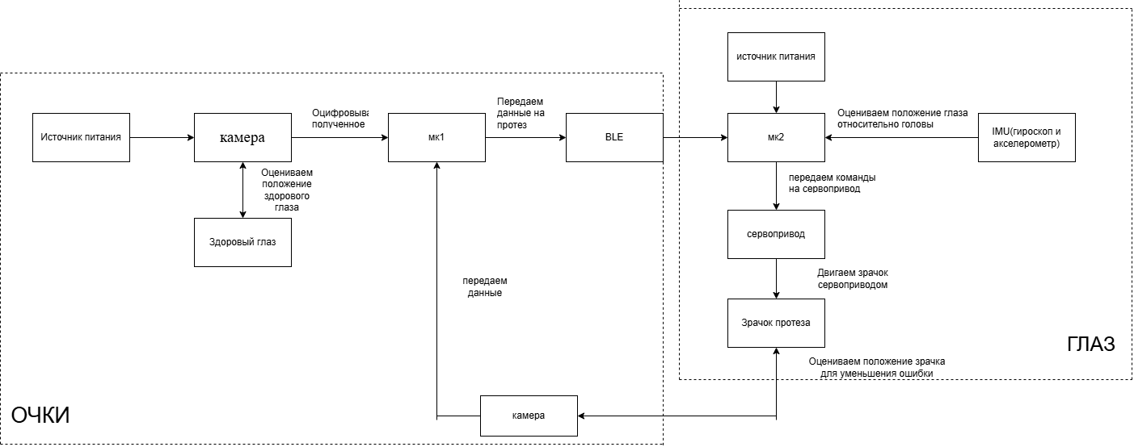
Аппаратное решение
Инновационный подвижный глазной протез “Глаз-Алмаз”, синхронно повторяющий движения здорового глаза с помощью мини-камеры или ИК-датчика и встроенного микропривода.

Slide 14
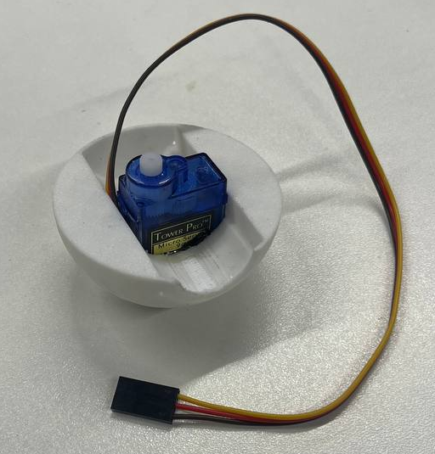
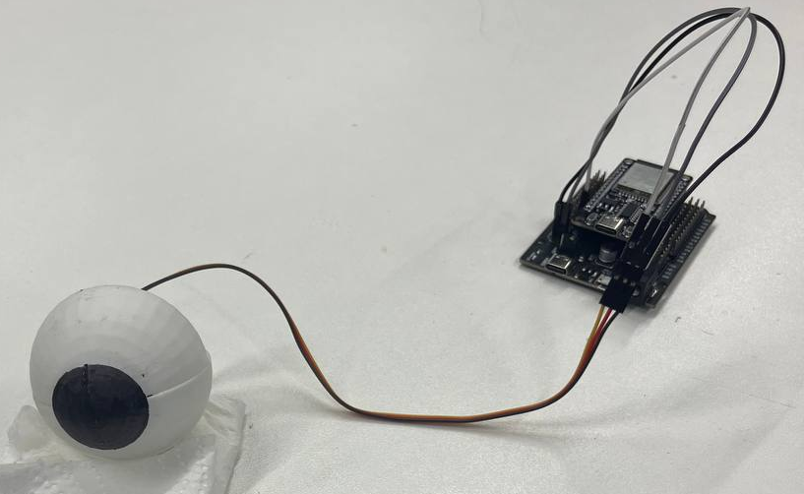
Лабораторный макет

Slide 15
Поддержка научного сообщества

Slide 16
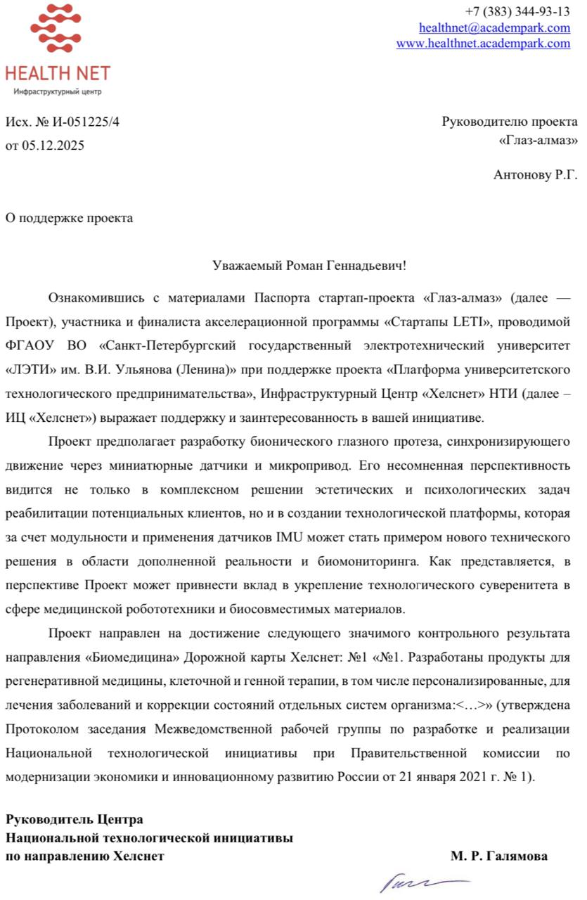
Поддержка платформы HealthNet
26

Slide 17
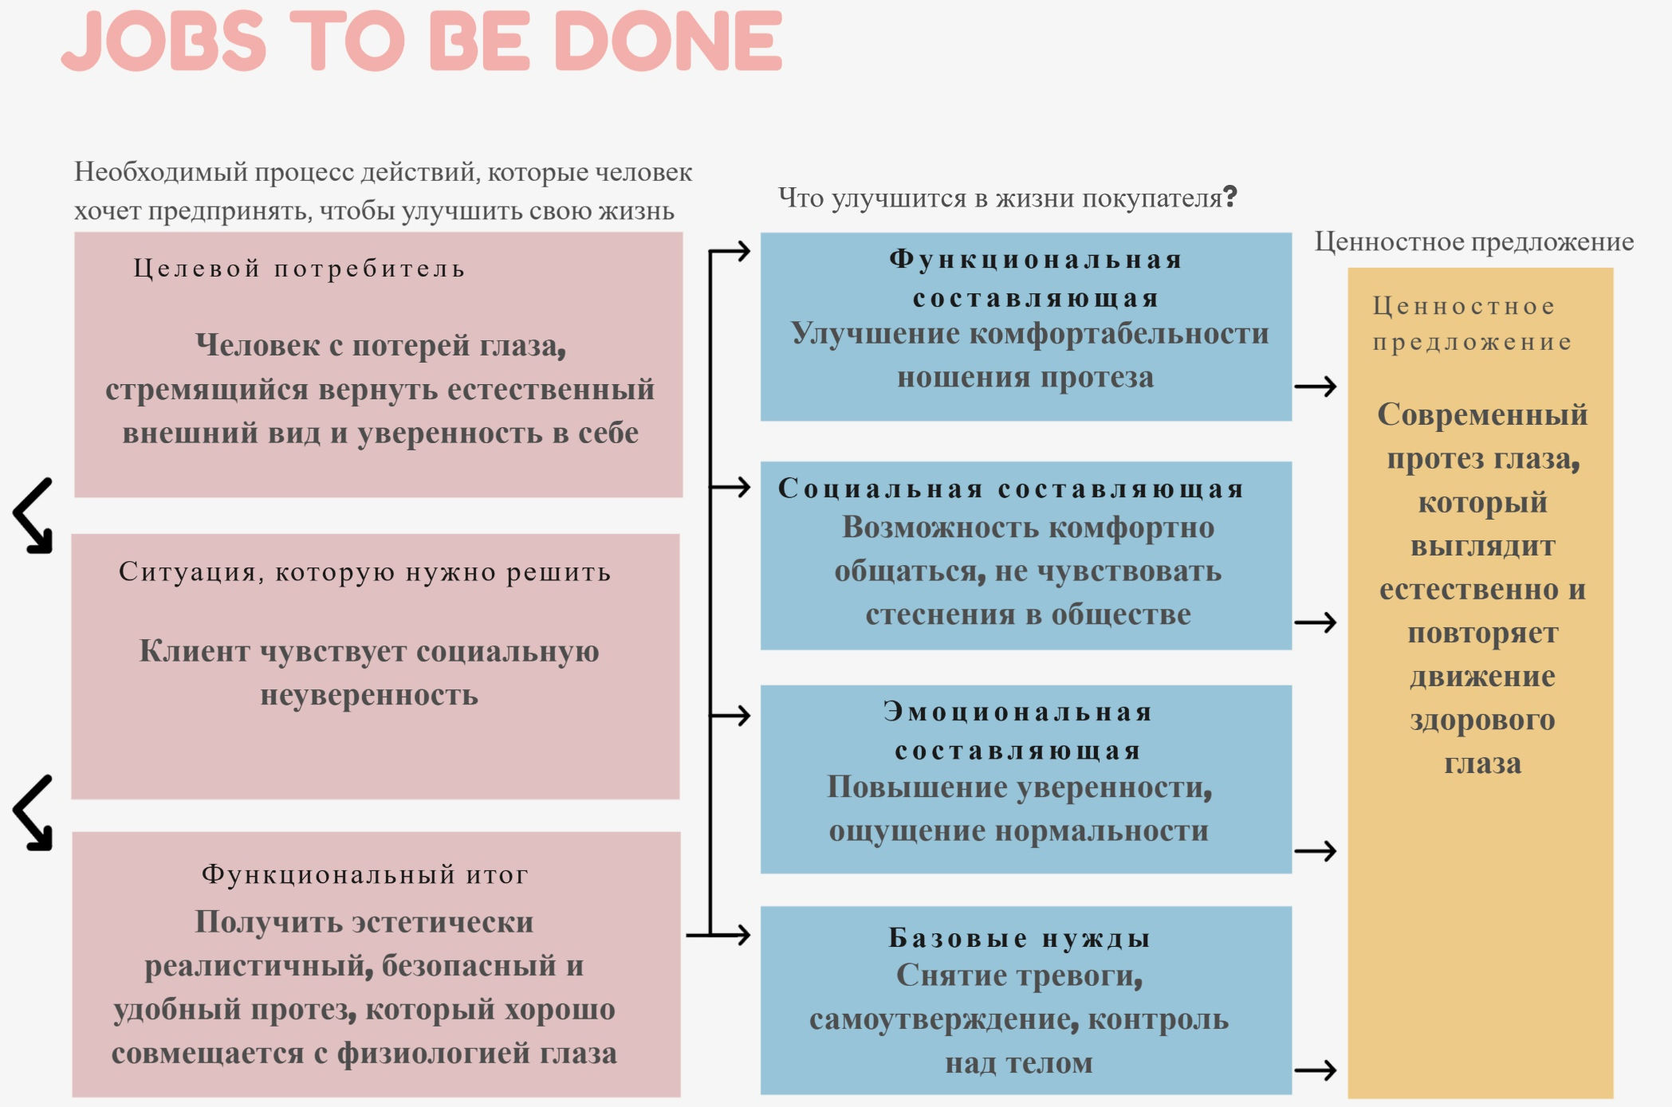
Ценностное предложение

Slide 18
Дорожная карта
Разработка MVP (0–3 мес.)
Патентование и доработка прототипа (3–6 мес.)
Подача заявки на патент
Пилот с клиниками и полевые тесты (6–9 мес.)
Подготовка к производству (9–12 мес.)
Партнёрства с офтальмологическими центрами
Сертификация и вывод на рынок (12–18 мес.)
Создание базового прототипа
3D-оптимизация конструкции
Улучшение точности трекинга и механики
Тестирование
Подготовка документации для сертификации
Адаптация под массовое изготовление
Прохождение медицинской сертификации
Демонстрация работы MVP
Разработка программы компьютерного зрения
Создание Юр. лица
Сбор пользовательского фидбэка

Slide 19
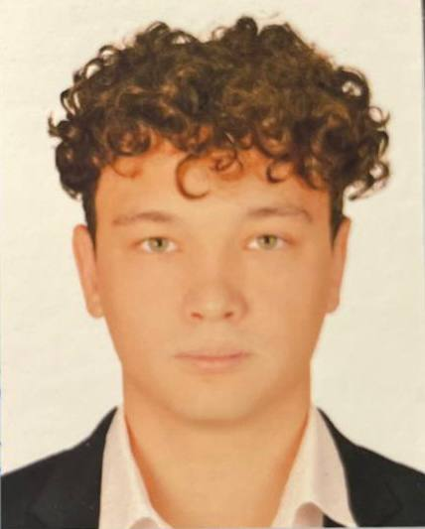
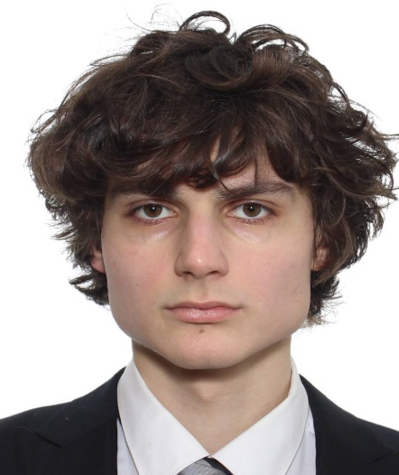
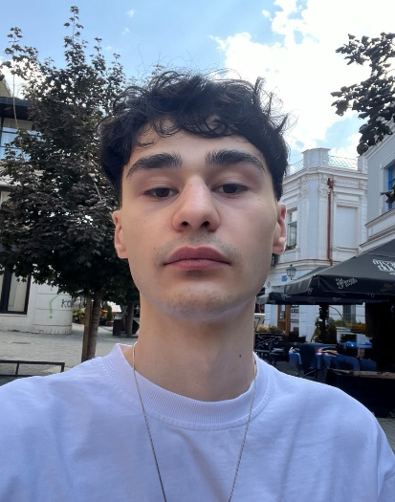
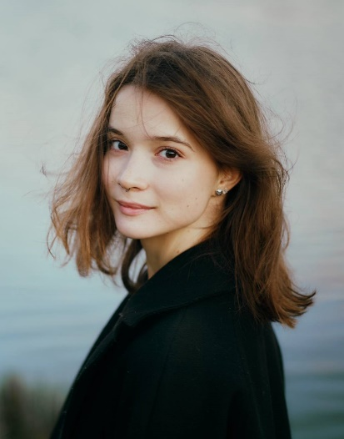
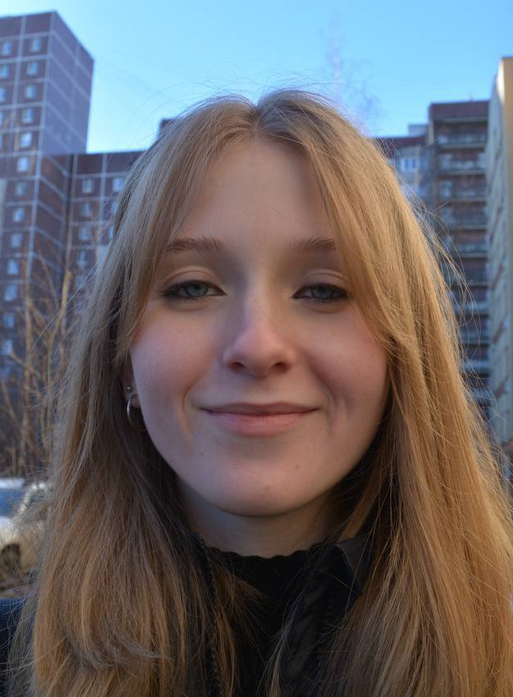
Наша команда
Антонов Р.Г.
Капитан команды/
схемотехник
Судаков Г.В.
Экономист/маркетолог/
схемотехник/спикер
Пареишвили Г.З.
схемотехник/мастер презентации
Садекова А.Т.
Программист
Смирнова А.П.
Программист

Slide 20

Контакты команды
Электронная почта: romaant2004@yandex.ru
Антонов Р.Г.
Капитан команды

Slide 21
Финансовые показатели
Расчет доходов и расходов организации во второй и третий год существования
Расчет рентабельности (год 2)
Пункты | Сумма, Рубль
Цена продажи (с НДС) | 36 000
Себестоимость | 14 000
Годовая выручка | 9 000 000
Годовая выручка - НДС | 8 100 000
Годовая себестоимость | 3 500 000
Постоянные расходы | 1 300 000
Сертификация | 500 000
Прибыль | 2 800 000
Рентабельность (ROS) | 35%
Расчет рентабельности (год 3)
Пункты | Сумма, Рубль
Цена продажи (с НДС) | 36 000
Себестоимость | 14 000
Годовая выручка | 18 000 000
Годовая выручка - НДС | 16 200 000
Годовая себестоимость | 7 000 000
Постоянные расходы | 2 000 000
Сертификация | 0
Прибыль | 7 2000 000
Рентабельность (ROS) | 44%

Slide 22
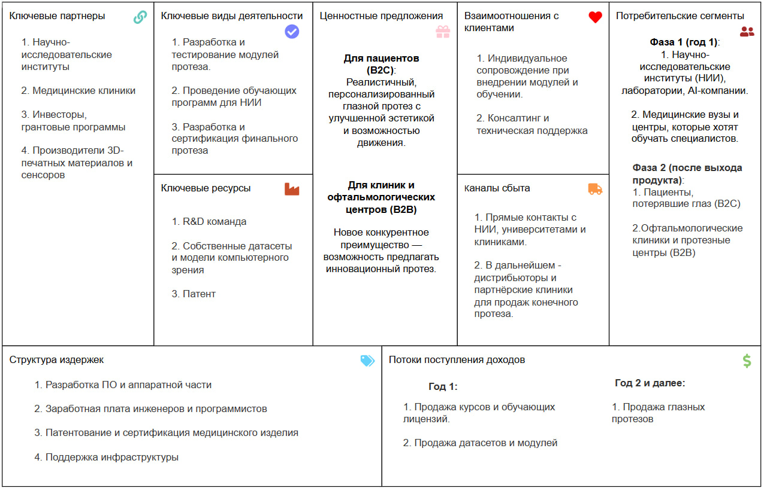
Бизнес-модель

Slide 23
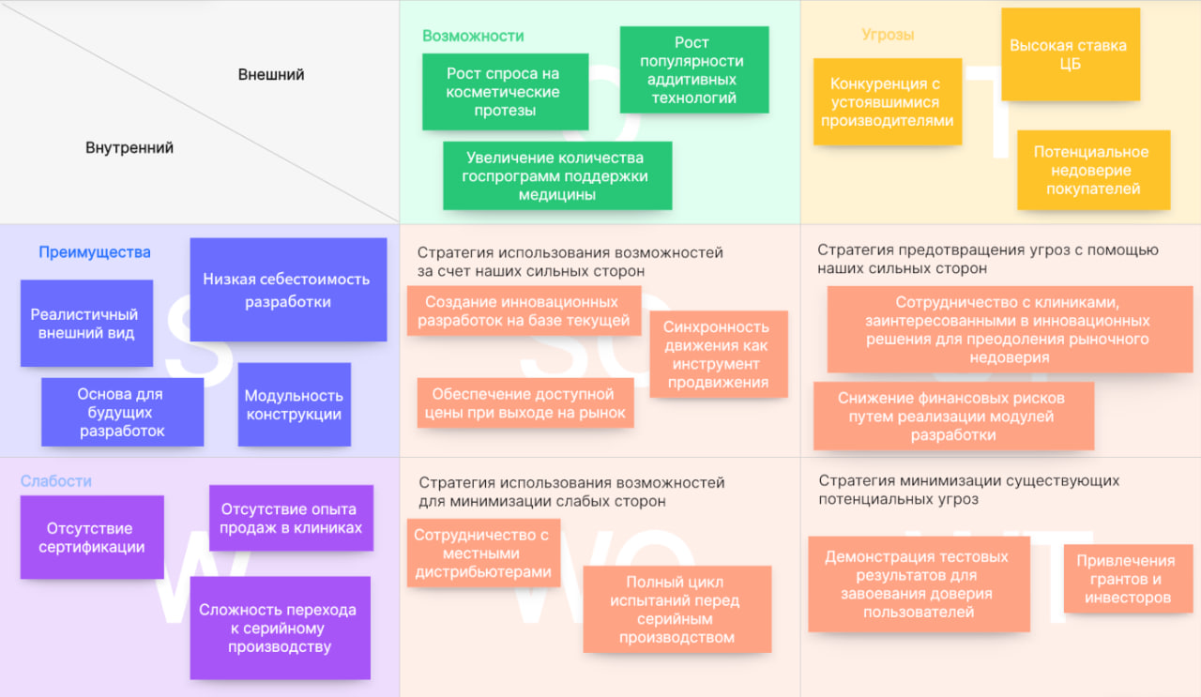
Стратегическое планирование проекта

Slide 24
Распределение рынка
НаноВижн Груп – 27%
КРАСМЕД – 23%
ФОКОС laboratory – 20%
ЦентрГлазПротез – 15%
Protez Studio – 8%
Другие – 7%

